Slide 1





地 域 経 済 動 向 調 査 ＲＥＰＯＲＴ
本レポートは、経済産業大臣の認定を受けた経営発達支援計画に基づき作成・発刊いたします。
２０２３年度 第４号
関市西商工会http://www.gifushoko.or.jp /sekishinishi/
ＴＥＬ 0575-46-3631
ＦＡＸ 0575-46-3890
ちょっとのぞいてみますか
事業承継に関する税制、補助金
事業の引継ぎについて今すぐ動く必要のない方でも、
ひとまず支援策について知っていただき、
いずれやってくる事業承継について
少しだけでも考えていただくきっかけになればと思います。
◆税 制◆
令和元年度税制改正において、個人・法人の事業承継を促進するため、10年間限定で、多様な事業用資産の承継に係る贈与税・相続税を100％納税猶予する税制が創設されました。
後継者が非上場会社の株式等(法人の場合)・事業用資産
(個人事業者の場合)を先代経営者等から贈与･相続により取得した場合
において、一定の要件を満たせば贈与税･相続税の納税が猶予又は免除されます。
法人版の事業承継税制には、「一般措置」と「特例措置」の2つの制度があり、「特例措置」を受ける場合には「特例承継計画の提出」が義務付けられています。同様に個人版事業承継税制においても、「個人事業承継計画の提出」が義務付けられています。これらの提出期限は令和6年3月末までとされていましたが、コロナの影響が長期化したことを踏まえ、令和6年度の税制改正（令和6年4月施行）により、令和8年3月末まで2年間延長される見込みです。
◆補助金◆ 「事業承継・引継ぎ補助金」
中小企業者や個人事業者が事業承継、事業再編、事業統合
をきっかけとして新たな取組を行う事業等について、
その経費の一部を補助するものです。
創業における廃業者からの引継ぎ、親族内や従業員による承継、M&Aといったタイミングでの取り組みに活用できます。※最新の公募は２月１６日に受付終了しています。
◆相 談◆
商工会は事業承継・引継ぎ支援センターや日本政策
金融公庫と連携し、公益性のある立場で事業承継に
おける支援を行っております。支援策の情報提供だけ
でも大丈夫です。まずはお近くの商工会へご相談ください。

Slide 2
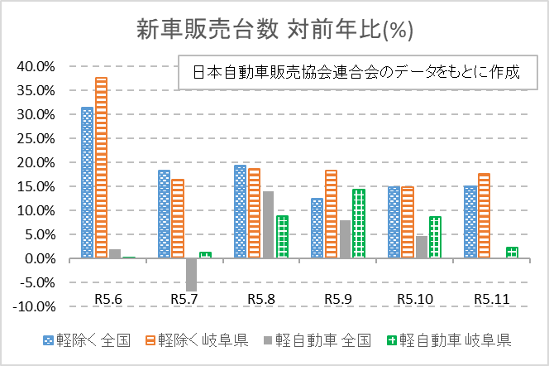
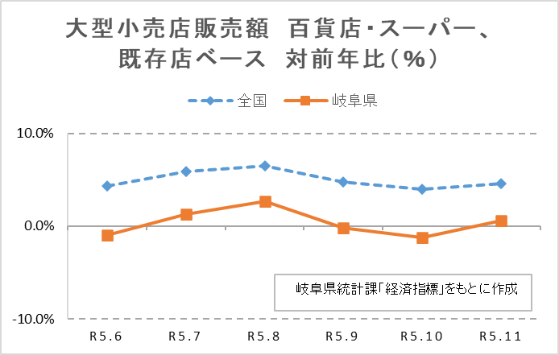
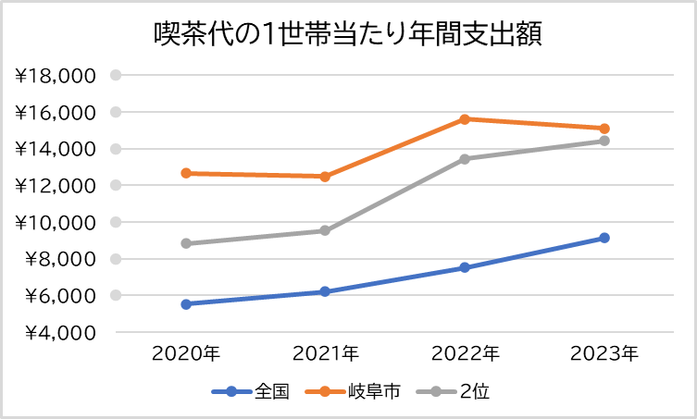
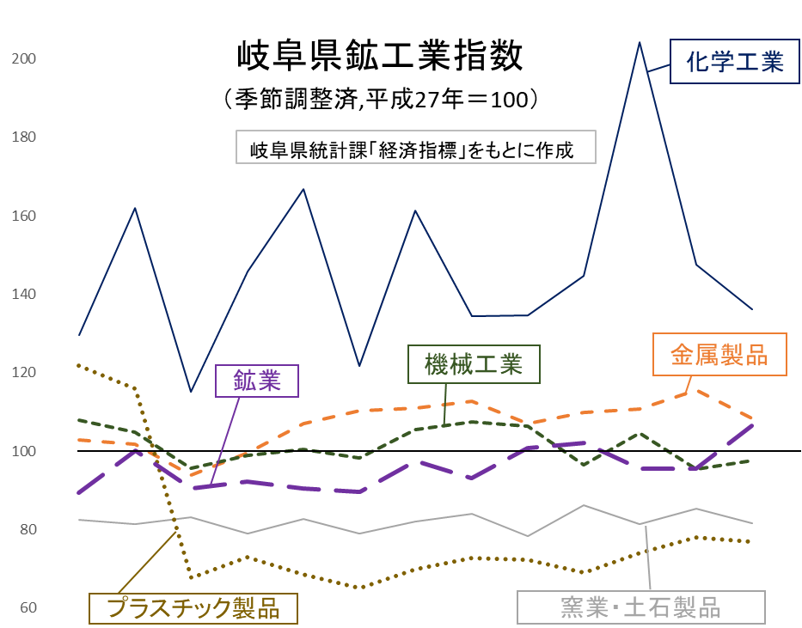
▶小売りの主要指標 ～岐阜県と全国の比較～
軽を除く普通自動車は前年の供給不足が解消され各月前年対比大きくプラスとなりましたが、今後は国内大手メーカーの不正問題の影響で、停滞することが予想されます。
期間を通じて岐阜県の販売額は全国の指標の５％程度下で連動しています。県内個人の商業支出は全国と比較して厳しいことが伺える結果となっています。
▶岐阜市４年連続第１位！「喫茶代支出額」～総務省 家計調査（2023年）より～
総務省が令和６年２月６日に公表した全国の都道府県庁所在市と政令指定都市の2人以上の世帯を対象に行った2023年の家計調査によると、喫茶代支出額において岐阜市は1世帯当たり15,099円、2022年の15,616円から517円減少したものの4年連続で日本一となりました。
ちなみに2位は2020年神戸市、2021年東京都区部、2022年名古屋市、2023年東京都区部となっており、年を追うごとに1位岐阜市との差を詰めています。
岐阜市では2012（平成24）年より「珈琲・喫茶店」文化を活かした地域振興活動を行っており、2024年も1位を守れるかが注目されます。家計調査では餃子をめぐって、浜松市、宮崎市、宇都宮市もしのぎを削っており、地域経済戦略の一端が垣間見えます。
岐阜市
2位
全国
※総務省「家計調査」喫茶代の1世帯当たり年間支出額（2人以上の世帯）より作成
▸鉱工業指数 ～平成27年を100として比較～ ▸建設・土木の主要指標 ～全国との比較～
建設・土木の主要指標である新築住宅着工戸数と公共工事請負金額の直近６か月間の統計データです。
岐阜県統計課「経済指標」をもとに作成
岐阜県で７月に前年対比増加となりましたが、そのほかは全国を含めすべての月で前年より減少しています。
人口減少という長期的・構造的な要因があり、今後も減少傾向が維持されると予想されています。
上表は、県の経済活動の実態を鉱工業生産物の需給関係から総合的に判断する基礎資料です。令和5年11月の県内鉱工業の動向を季節調整済指数でみると、化学工業、輸送機械工業等が低下したものの、電気機械工業、食料品工業等が上昇したため、前月に比べ生産指数は0.6％の上昇となっています。
岐阜県統計課「経済指標」をもとに作成
岐阜県では10、11月と大幅な悪化となりました。全国的には9月以降回復傾向にありますが、災害復旧のインフラ整備も必要となることから、今後の動向には注視していく必要があります。

